Slide 1
Grozījumi Publisko izklaides un svētku pasākumu drošības likumā
31.10.2018

Slide 2
SATURS
Vispārējā terorisma draudu situācija Eiropā un Latvijā
Pārmaiņu nepieciešamība
Grozījumi Publisku izklaides un svētku pasākumu drošības likumā

Slide 3
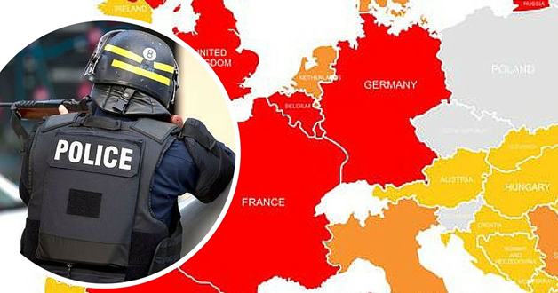
Vispārējā situācija – Eiropa (1)
Terorisma draudi Eiropā – paaugstināti/augsti (4 gadus)
Nozīmīgākos terorisma draudus rada islāmistu teroristi, īpaši Islamic State atbalstītāji
Teroristi turpina meklēt jaunus veidus kā veikt uzbrukumus

Slide 4
Vispārējā situācija – Eiropa (2)

Slide 5
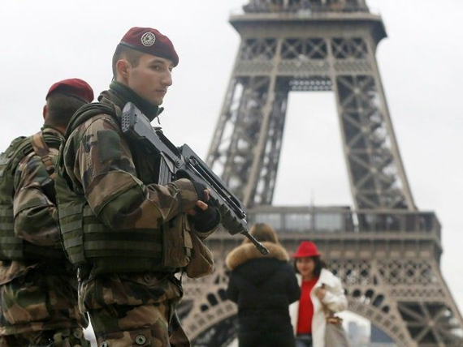
Vispārējā situācija – Eiropa (3)
Arī ne-islāmisti (labējā un kreisā spārna ekstrēmisti u.c.) saglabā vēlmi un spējas veikt teroristiskas darbības - 4 būtiski incidenti 2018.gadā
Pieaug teroristiskā apdraudējuma līmenis valstīs, kur tas iepriekš bijis zems → terorisma draudi ģeogrāfiski izplešas
Veikto un novērsto uzbrukumu kopējais skaits saglabājas augsts → terorisma draudi saglabājas augsti

Slide 6
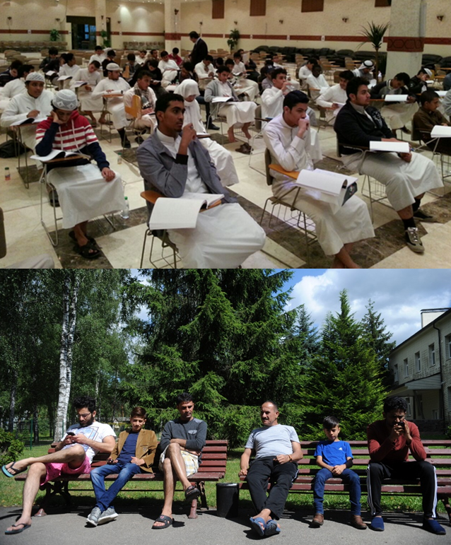
Vispārējā situācija – Latvija (4)
Papildus draudu faktori:
Pārvietojamie patvēruma meklētāji (bēgļi)
Ārvalstu studenti no terorisma riska valstīm
Latvijas musulmaņu studijas ārvalstīs
Starptautiskās islāma organizācijas

Slide 7
Pārmaiņu nepieciešamība
Identificētie trūkumi, kurus nepieciešams novērst:
vienotas pieejas trūkums drošības pasākumu plānošanā, netiek izstrādāti pasākumu drošības plāni («lieliem» pasākumiem)
organizētāji, pasākumu dalībnieki nepārzin procedūras izplatītākajās ārkārtas situācijās, par drošību atbildīgajām amatpersonām netiek prasīta pieredze
nenotiek kopīgas atbildīgo dienestu un organizētāju plānošanas sanāksmes
atšķirīga drošības pasākumu kvalitāte
iesaistāmo institūciju laicīga neinformēšana (apgrūtina resursu plānošanu)

Slide 8
Procedūra pārmaiņu ieviešanai
Drošības policija pēc Latvijas pasākumu producentu apvienības uzaicinājuma 2018. gada 13. martā piedalījās 4. Latvijas Pasākumu foruma sesijā Valmierā, kura bija veltīta publisko pasākumu drošības jautājumiem. DP piedāvātie risinājumi guva atsaucību.
Likumprojekts ir izsludināts valsts sekretāru sanāksmē (VSS-490) un šobrīd atrodas saskaņošanā, notiek diskusijas par piedāvātajām procedūrām.

Slide 9
Grozījumi Publisku izklaides un svētku pasākumu drošības likumā (1)
Grozījumu mērķis:
Ieviest paaugstināta riska pasākumu kategoriju, kā kritēriju piemērojot apmeklētāju skaitu, kurš pārsniedz 5000 cilvēkus
Noteikt obligāta pasākuma drošības plāna izstrādi paaugstināta riska pasākumiem
Panākt savlaicīgu paaugstināta riska pasākuma saskaņošanu ar atbildīgajiem dienestiem
Likumā paaugstināt prasības par drošību atbildīgajai amatpersonai paaugstināta riska pasākumos:
+ 2 gadu pieredze (ar pārejas periodu)
+ Nepieciešamība rīkoties atbilstoši plānam

Slide 10
Grozījumi Publisku izklaides un svētku pasākumu drošības likumā (2)
Grozījumu mērķis:
Pasākumiem, kuru apmeklētāju un dalībnieku kopējais skaits nepārsniedz 5000, spēkā paliek esošā kārtība bez izmaiņām. Grozījumi, tāpat kā spēkā esošais likums, neattiecas uz pasākumiem, kuri notiek telpās, kā arī uz valsts un pašvaldību institūciju rīkotajiem pasākumiem.
Likumprojekts neskar Vispārējos Latviešu Dziesmu un Deju svētkus, Vissvētākās Jaunavas Marijas debesīs uzņemšanas svētki (atsevišķi normatīvie akti) un pašvaldību un valsts institūciju organizētos pasākumus (paliek spēkā līdzšinējais regulējums)

Slide 11
Grozījumi Publisku izklaides un svētku pasākumu drošības likumā (3)
Pasākuma drošības plāna saturs:
Pasākuma drošības organizācija (kārtības uzturētāju izvietojums, kārtības uzturētāju instrukcija par pienākumiem un rīcību pasākuma norises laikā, caurlaižu režīma apraksts darbiniekiem, dalībniekiem, apmeklētājiem un transportlīdzekļiem, medicīniskā palīdzības punkta atrašanās vieta un tā darbības nodrošinātāji, atrasto mantu biroja atrašanās vieta)
Pasākuma drošības nodrošināšana (pasākuma teritorijas un ierobežotas piekļuves zonu izvietojums, videonovērošanas sistēmas shēma, plānotais aprīkojums drošības pasākumu nodrošināšanai)
Sakaru un pasākuma darbinieku, dalībnieku un apmeklētāju apziņošanas procedūras un shēmas, atbildīgo personu kontaktinformācija
Rīcība apdraudējuma situācijās
Pasākuma dalībnieku, apmeklētāju, darbinieku evakuācijas ceļi un pulcēšanās punkti
Pasākuma dalībniekiem un apmeklētājiem sniedzamā informācija un drošības paziņojumi

Slide 12
Grozījumi Publisku izklaides un svētku pasākumu drošības likumā (4)
Piedāvātais risinājums:
1. Pasākumu (ārpus telpām, virs 5000) organizētāji (izņemot valsts un pašvaldības iestādes) nosūta pasākuma drošības plānu 30 darba dienas pirms pasākuma kompetentajām iestādēm
2. Iestādes 10 darba dienu laikā veic izvērtējumu
3. Ja vismaz viena no iestādēm pasākuma organizatoram ir norādījusi uz trūkumiem pasākuma drošības plānā, iesnieguma izskatīšana pašvaldībā ir obligāta, kuras norises laikā pasākuma organizatoram ir jāsaņem pasākuma drošības plāna saskaņojums no minētajām iestādēm

Slide 13
Jautājumi?

